Slide 1
Piattaforma di gestione dello Screening Oncologico
Guida Utente Farmacia

Slide 2
Ricerca Assistito
Arruolamento con prenotazione
Stampa Ricevuta
Annulla Prenotazione - Effettua nuova Prenotazione
Stampa Esito
Invia Esito
Arruolamento Colon
Riconsegna KIT
Assegna nuovo KIT
Statistiche

Slide 3
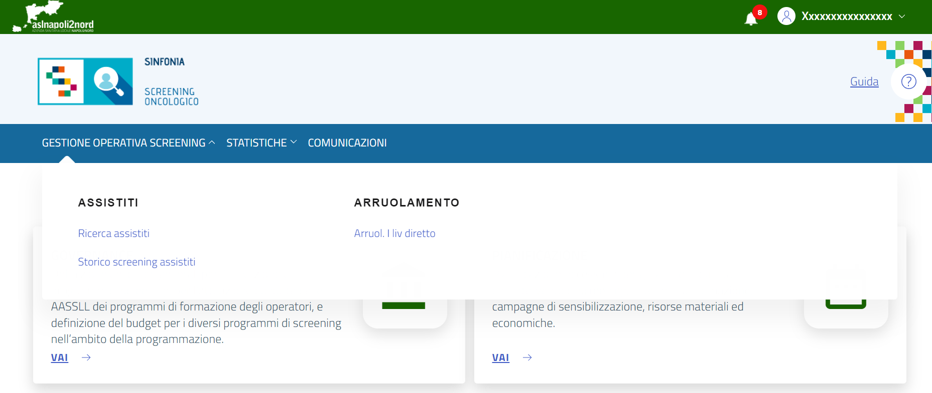
Guida Utente Farmacia – Ricerca Assistito
Per procedere all’arruolamento di un assistito, richiedere il Codice Fiscale dello stesso e ricercarlo tramite la funzionalità «Gestione Operativa Screening» (1) – «Ricerca Assistito» (2)
1
2

Slide 4
Guida Utente Farmacia – Ricerca Assistito
Nella maschera di ricerca, inserire il Codice fiscale dell’assistito (3) da arruolare e cliccare su «Ricerca» (4)
3
4

Slide 5
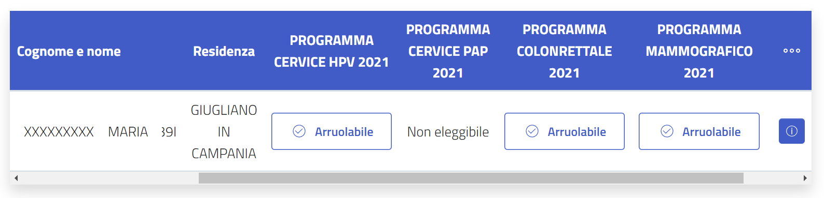
Guida Utente Farmacia – Ricerca Assistito
Cliccando il pulsante «Ricerca» come indicato nella slide precedente, si ottiene il risultato relativo al codice fiscale cercato con l’evidenza dello stato per ogni programma di screening.
Se lo stato risulta essere «Non Eleggibile», l’assistito non può essere arruolato (es: l’assistito ha già partecipato allo screening oppure è stata registrata un’eleggibilità che gli impedisce di partecipare).
Lo stato potrebbe essere anche indicativo di un percorso di screening già iniziato (es: screening in corso).
Cliccando sul pulsante blu (5) si accede alla scheda di screening dell’assistito in cui si procederà a salvare i contatti preferenziali che l’assistito rilascia e successivamente si potrà procedere all’arruolamento.
5

Slide 6
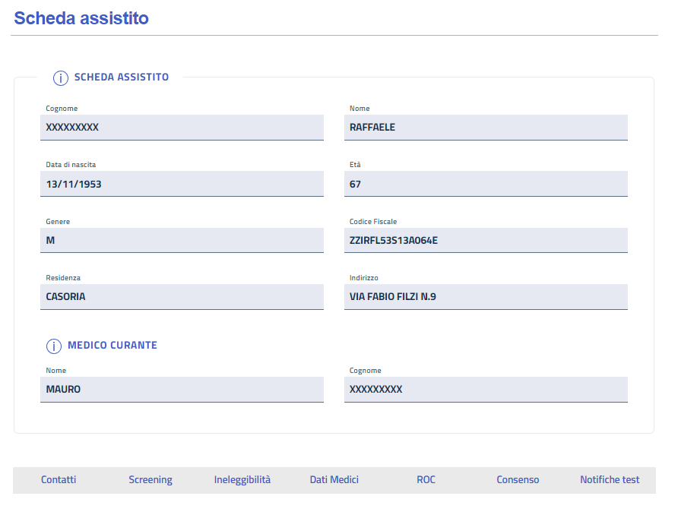
Guida Utente Farmacia – Ricerca Assistito
Nella scheda assistito la farmacia potrà visualizzare tutti i dati anagrafici e i dati utili per lo screening:
Contatti
Screening
Ineleggibilità
Privacy

Slide 7
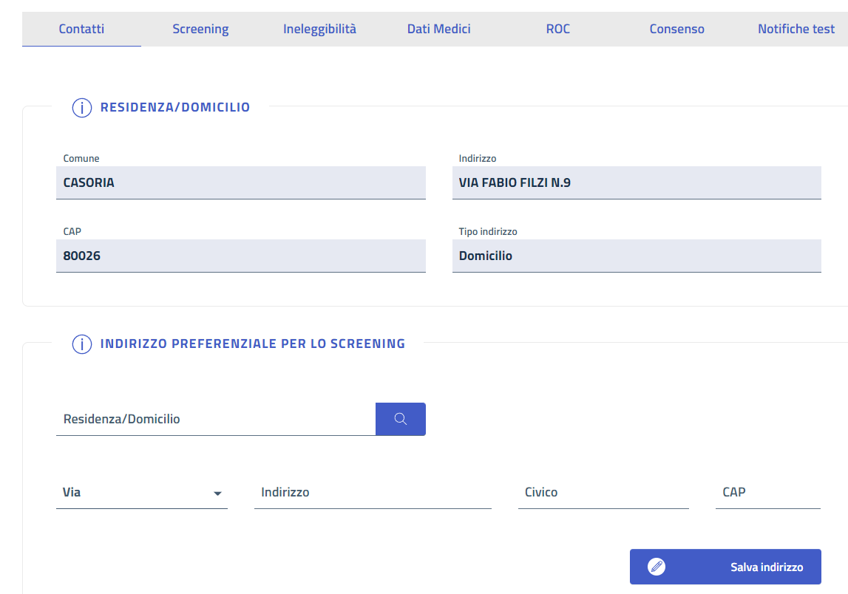
Guida Utente Farmacia – Ricerca Assistito
6
Cliccando su «Contatti» (6) si possono consultare e/o modificare i dati di recapito e di contatto dell’assistito
Se il cittadino fornisce un contatto preferenziale per lo screening può essere salvato inserendo l’indirizzo comunicato e cliccando su «Salva indirizzo» (7).
7

Slide 8
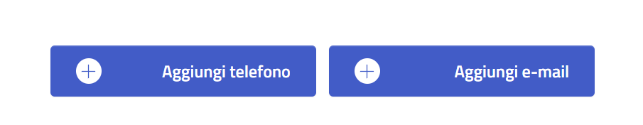
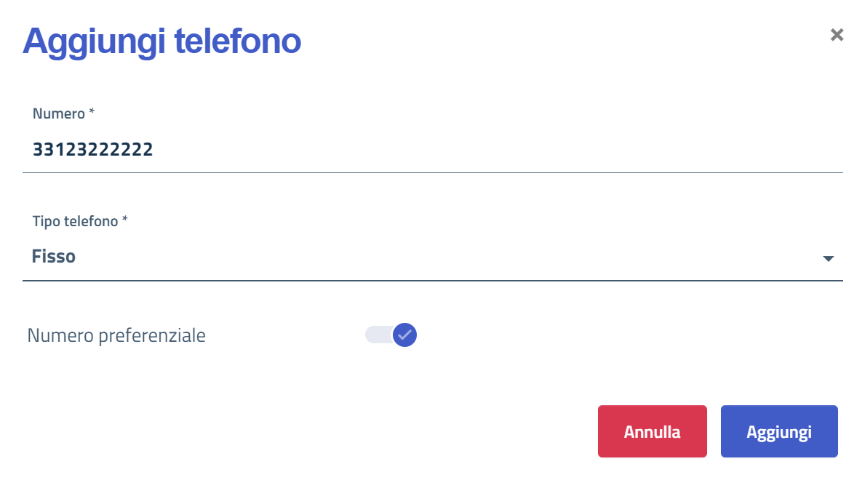
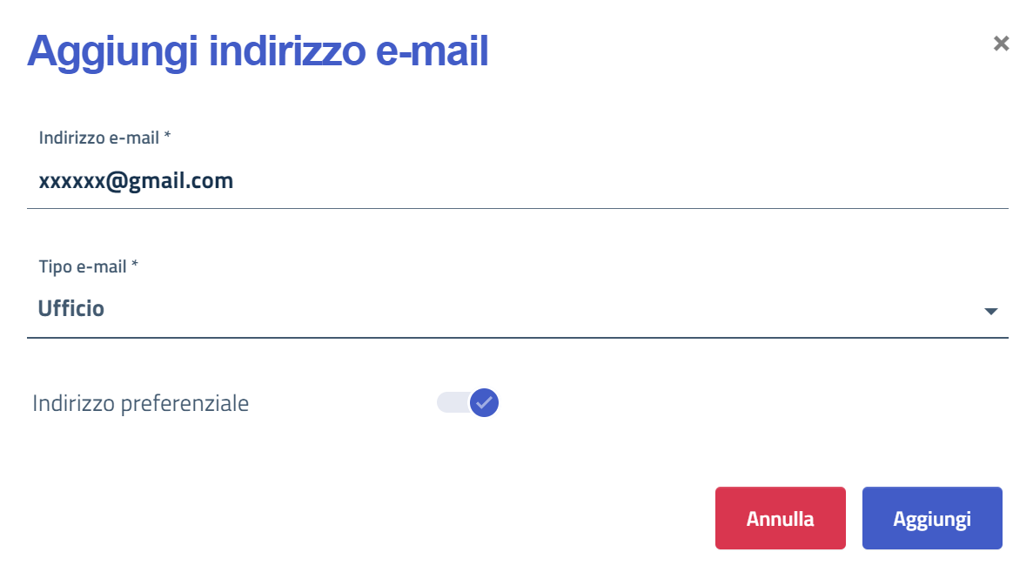
Guida Utente Farmacia – Ricerca Assistito
8
9
Per aggiungere un contatto preferenziale cliccare su «Aggiungi telefono»(8) oppure su «Aggiungi e-mail» (9)
Per aggiungere un contatto telefonico: inserire il numero di telefono, scegliere la tipologia tra Fisso o Mobile e spuntare il flag «Numero preferenziale» (10). Cliccare poi su «Aggiungi» (11)
10
11
Per aggiungere un indirizzo mail inserire l’e-mail, scegliere il tipo tra Casa o Ufficio e spuntare il flag «Indirizzo preferenziale» (12). Cliccare poi su «Aggiungi» (13)
12
13

Slide 9
Ricerca Assistito
Arruolamento con prenotazione
Stampa Ricevuta
Annulla Prenotazione - Effettua nuova Prenotazione
Stampa Esito
Invia Esito
Arruolamento Colon
Riconsegna KIT
Assegna nuovo KIT
Statistiche

Slide 10
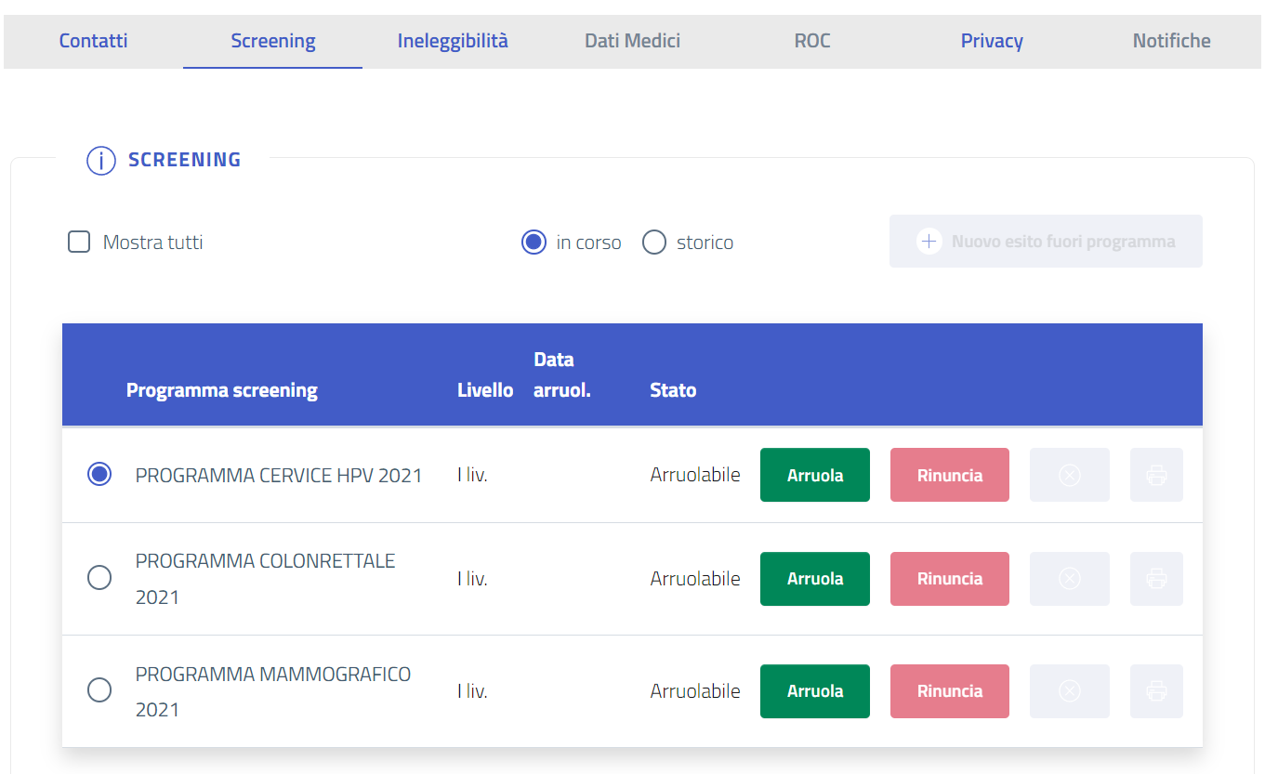
Guida Utente Farmacia – Arruolamento con prenotazione
1
Una volta ricercato l’assistito e registrati i dati di contatto, cliccare sul tab «Screening» (1) per visualizzare i programmi per cui l’assistito risulti arruolabile.
Per procedere con l’arruolamento, cliccare sul programma scelto e poi sul pulsante «Arruola»(2).
N.B. Lo screening alla cervice e alla mammella prevedono la prenotazione di una visita. A seguire si mostra l’iter per la prenotazione del Pap Test/HPV ma si precisa che per la prenotazione della mammografia si seguono esattamente gli stessi passi.
2

Slide 11
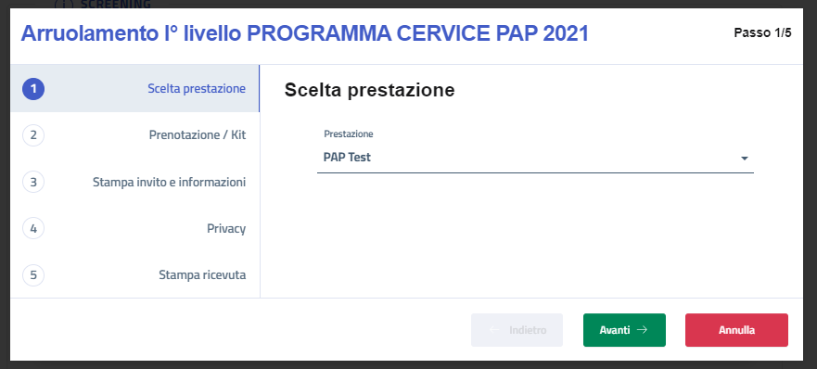
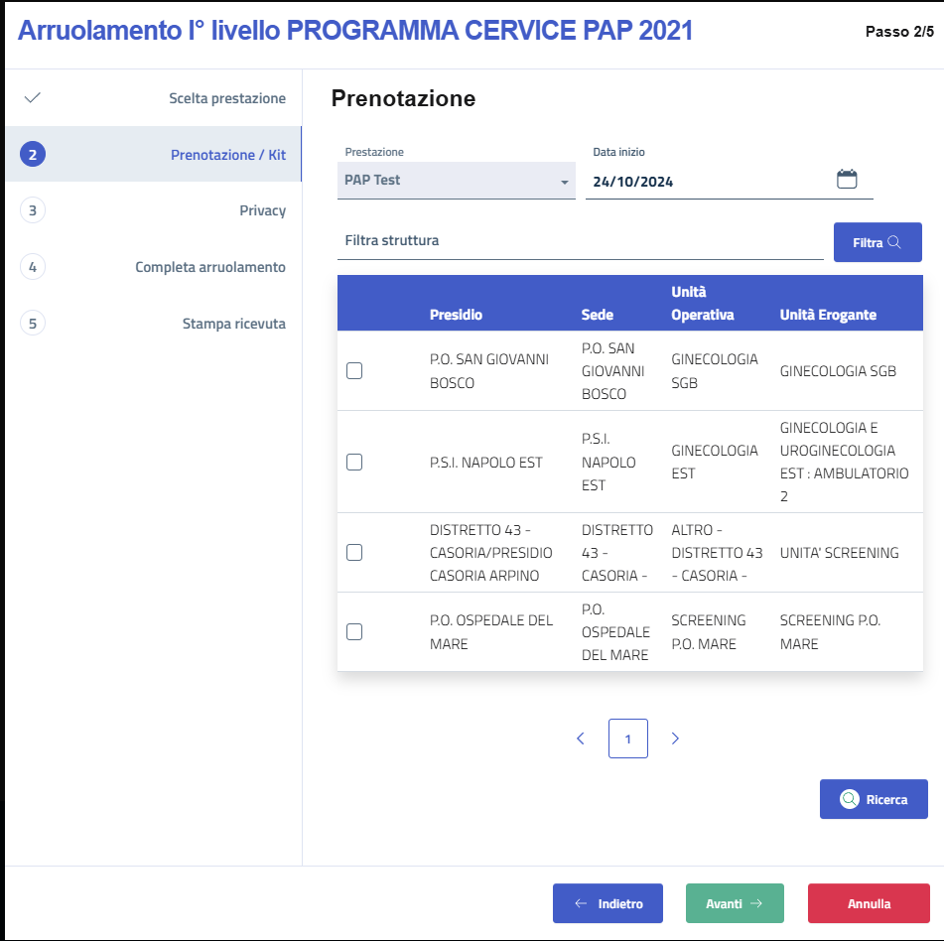
Guida Utente Farmacia – Arruolamento con prenotazione
La prestazione sarà pre-compilata a seconda dello screening scelto. Cliccare su «Avanti» per continuare.
3
Procedere alla prenotazione della prestazione è necessario inserire la «Data inizio» per procedere alla ricerca delle strutture che hanno disponibilità per i successivi 30 giorni. E’ possibile filtrare la lista delle disponibilità inserendo una struttura. Una volta scelta la struttura, cliccare su «Ricerca» (4). Ciò consentirà la visualizzazione degli slot orari disponibili. Per procedere cliccare su «Avanti».
4

Slide 12
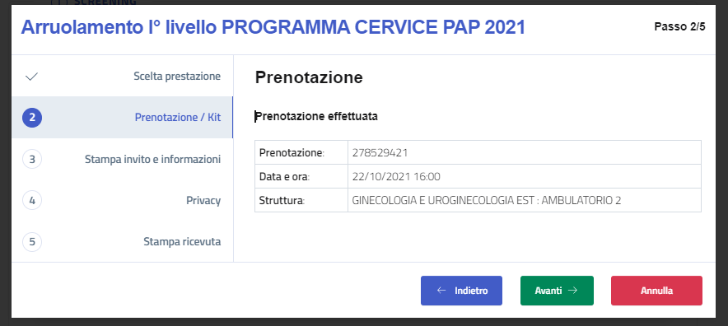
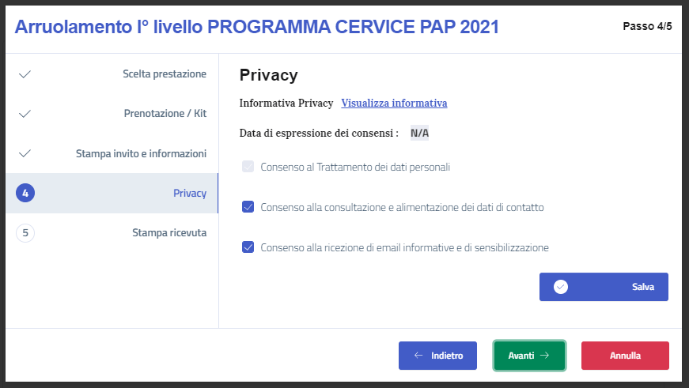
Guida Utente Farmacia – Arruolamento con prenotazione
Comparirà un riepilogo della prenotazione.
Cliccare poi su «Avanti» (5)
5
Cliccando su «Visualizza informativa» si potrà scaricare l’informativa alla privacy (6). Per registrare il consenso informato, cliccare su «Salva» (7) e poi su «Avanti» (8).
6
7
8

Slide 13
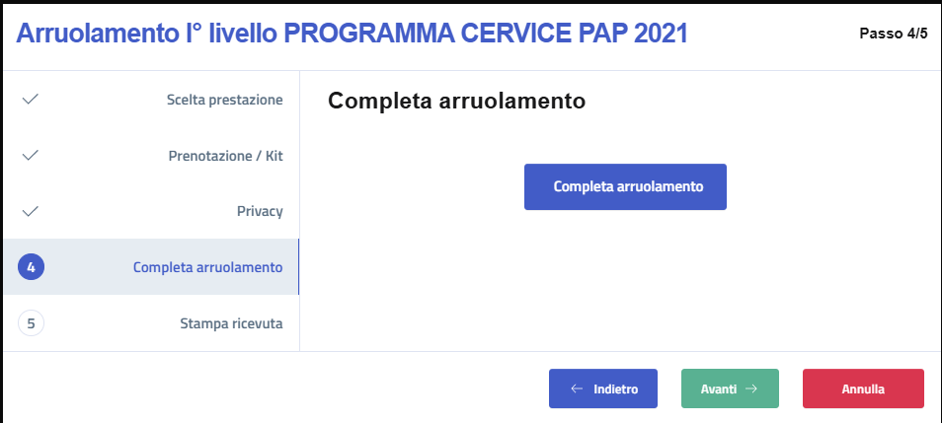
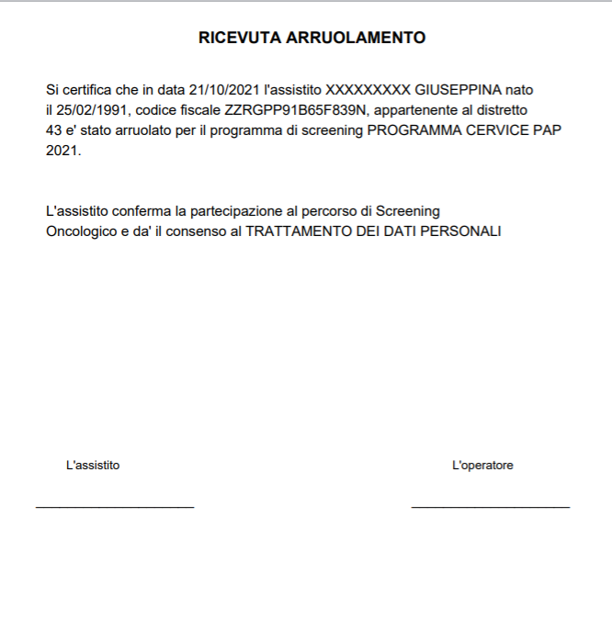
Guida Utente Farmacia – Arruolamento con prenotazione
Cliccando su «Completa Arruolamento» (9) si procederà alla conferma dell’arruolamento. Infine, selezionando «Avanti» (10) si procedere all’ultima sezione.
9
10
Cliccare su «Stampa» (11) per stampare la ricevuta dell’arruolamento e la ricevuta di prenotazione generata dal sistema CUP. E’ possibile inviarla tramite e-mail all’assistito cliccando sull’apposito pulsante(12). Infine cliccare su «Fine» (13) per concludere il processo.
11
12
13

Slide 14
Ricerca Assistito
Arruolamento con prenotazione
Stampa Ricevuta
Annulla Prenotazione - Effettua nuova Prenotazione
Stampa Esito
Invia Esito
Arruolamento Colon
Riconsegna KIT
Assegna nuovo KIT
Statistiche

Slide 15
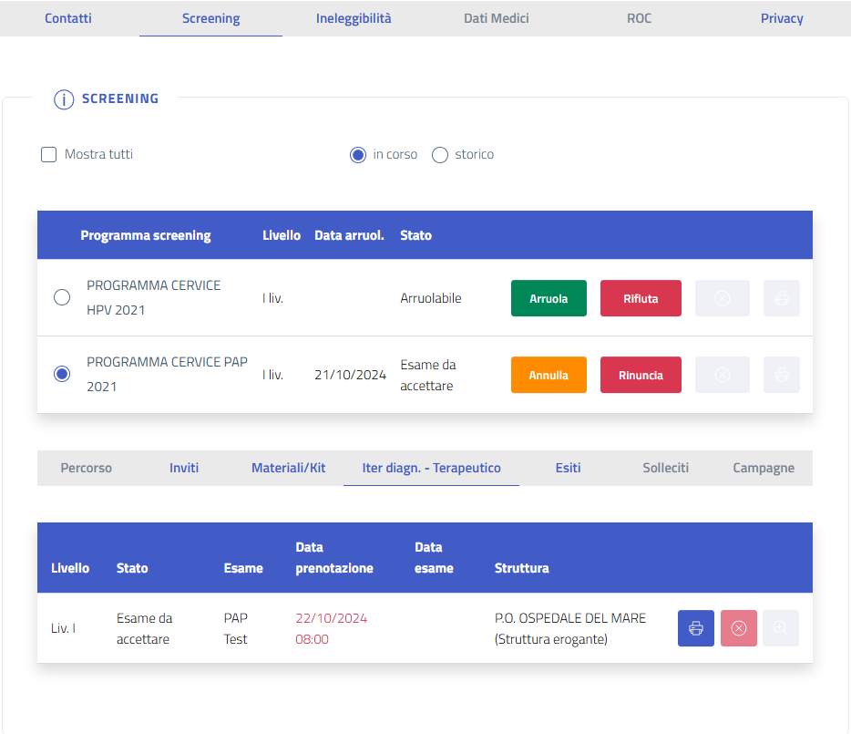
Guida Utente Farmacia – Stampa Ricevuta
L’utente Farmacista può effettuare nuovamente la Stampa della ricevuta di prenotazione generata dal sistema CUP, accedendo alla Scheda dell’assistito tramite codice fiscale e selezionando, in base al programma di screening si interesse, la sezione Iter diagnostico-terapeutico.
Cliccando sul pulsante (1) sarà possibile stampare per il proprio assistito, la ricevuta della prenotazione in cui sono indicati i dati relativi all’appuntamento prenotato in fase di arruolamento.
Tale funzionalità è attiva solo per le prenotazioni non ancora accettate ed esclusivamente per i seguenti programmi:
Mammografico
Cervice PAP test
Cervice HPV test
1

Slide 16
Ricerca Assistito
Arruolamento con prenotazione
Stampa Ricevuta
Annulla Prenotazione - Effettua nuova Prenotazione
Stampa Esito
Invia Esito
Arruolamento Colon
Riconsegna KIT
Assegna nuovo KIT
Statistiche

Slide 17
Guida Utente Farmacia – Annulla prenotazione
L’utente Farmacista può annullare una prenotazione effettuata in fase di arruolamento tramite integrazione con il sistema CUP, accedendo alla Scheda dell’assistito tramite codice fiscale e selezionando, in base al programma di screening di interesse, la sezione Iter diagnostico-terapeutico.
Cliccando sul pulsante (1) sarà possibile annullare per quell’assistito, la prenotazione effettuata in fase di arruolamento.
Tale funzionalità è attiva solo per le prenotazioni non ancora accettate ed esclusivamente per i seguenti programmi:
Mammografico
Cervice PAP test
Cervice HPV test
1

Slide 18
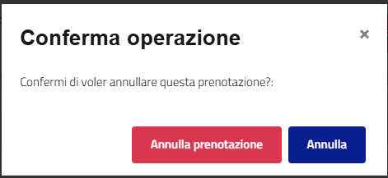
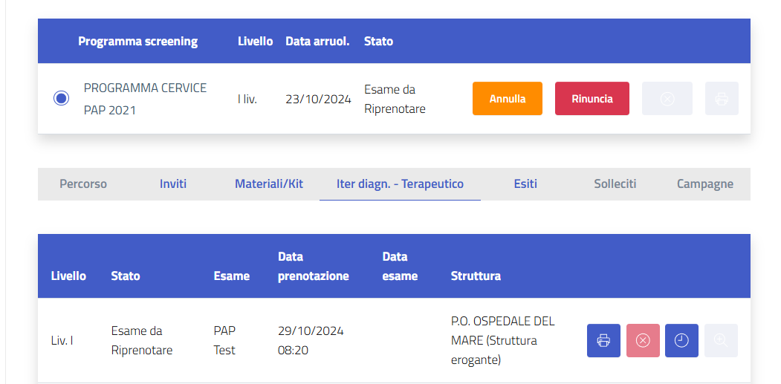
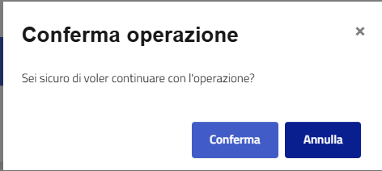
Guida Utente Farmacia – Effettua nuova prenotazione
Una volta confermata l’operazione, lo stato della scheda muta in «Esame da Riprenotare». L’utente provvede alla ri-prenotazione dell’appuntamento accedendo alla sezione Iter diagnostico-terapeutico e cliccando sul pulsante (2).
Infine cliccare sul pulsante «Conferma» (3).
3
2

Slide 19
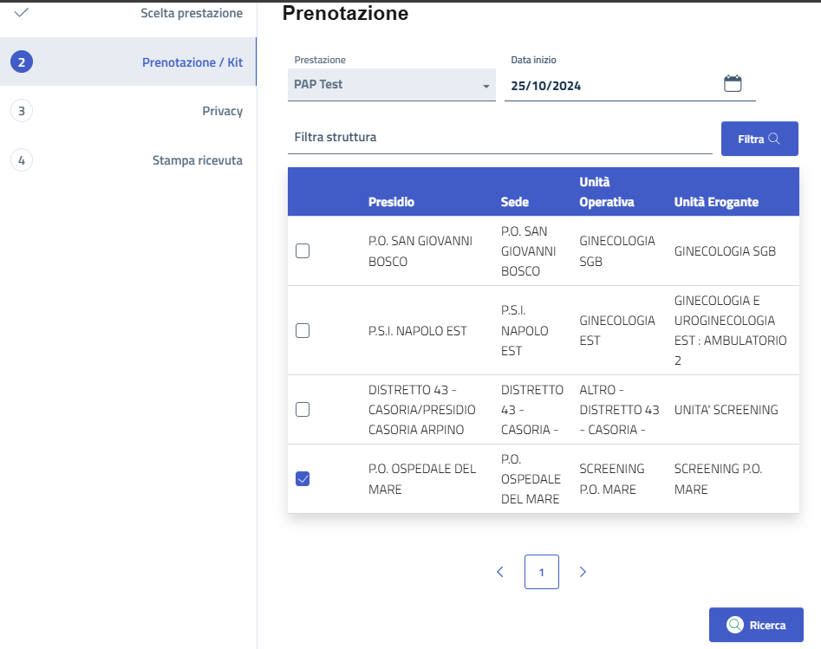
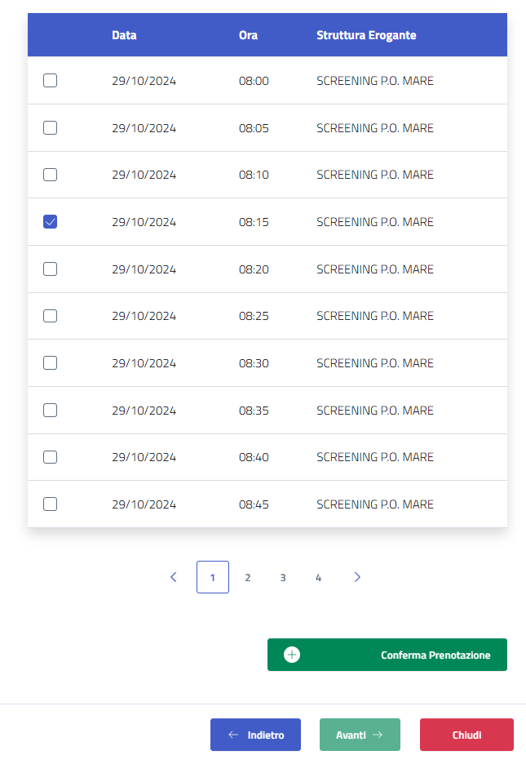
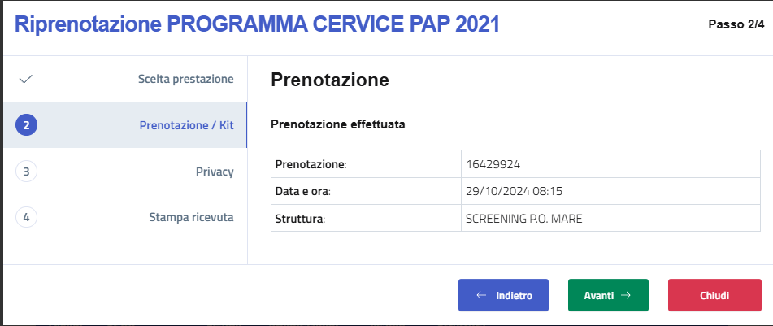
Guida Utente Farmacia – Effettua nuova prenotazione
Una volta confermata l’operazione, il sistema riporta l’utente al wizard di prenotazione, in cui selezionando la struttura desiderata e successivamente cliccando il tasto «Ricerca», si riporta la lista degli slot disponibili presso la struttura stessa.
Dopo aver selezionare lo slot, cliccare su «Conferma Prenotazione» (4). Il sistema mostrerà il riepilogo della RIPRENOTAZIONE.
4

Slide 20
Ricerca Assistito
Arruolamento con prenotazione
Stampa Ricevuta
Annulla Prenotazione - Effettua nuova Prenotazione
Stampa Esito
Invia Esito
Arruolamento Colon
Riconsegna KIT
Assegna nuovo KIT
Statistiche

Slide 21
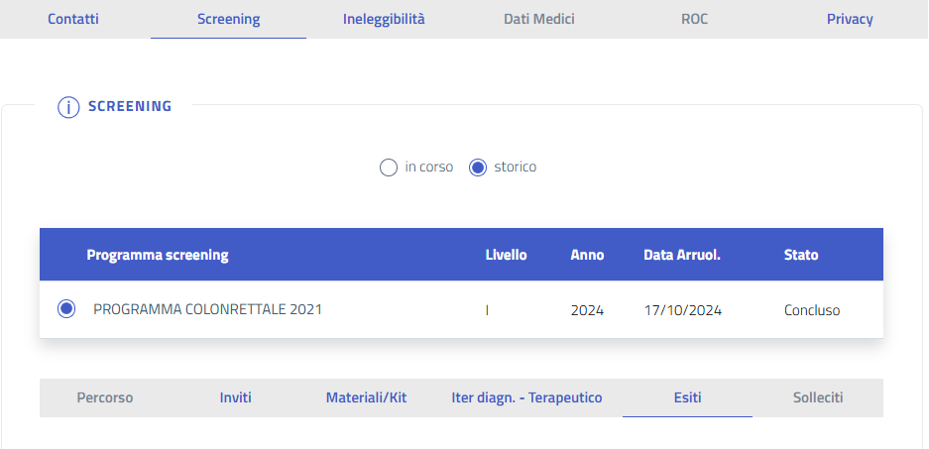
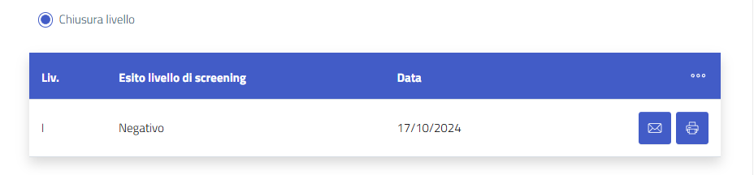
Guida Utente Farmacia – Stampa Esito
Per accedere alla funzionalità «Stampa Esito», l’utente Farmacista dovrà accedere alla scheda dell’assistito e alla sezione di «Screening». Essendo presente un esito per la prestazione, la scheda farà riferimento allo storico dell’assistito. Per accedere allo storico è necessario selezionare il ballet «storico» (1) e il programma di interesse nella lista sottostante.
Nel dettaglio della sezione «Esiti» (2) è possibile procedere alla stampa dell’esito cliccando sull’apposito pulsante (3).
1
2
3

Slide 22
Ricerca Assistito
Arruolamento con prenotazione
Stampa Ricevuta
Annulla Prenotazione - Effettua nuova Prenotazione
Stampa Esito
Invia Esito
Arruolamento Colon
Riconsegna KIT
Assegna nuovo KIT
Statistiche

Slide 23
Guida Utente Farmacia – Invia Esito
Per accedere alla funzionalità «Invia Esito», l’utente Farmacista dovrà accedere alla scheda dell’assistito e alla sezione di «Screening». Essendo presente un esito per la prestazione, la scheda farà riferimento allo storico dell’assistito. Per accedere allo storico è necessario selezionare il ballet «storico» (1) e il programma di interesse nella lista sottostante.
Nel dettaglio della sezione «Esiti» (2) è possibile procedere all’invio dell’esito, tramite e-mail direttamente all’assistito cliccando sull’apposito pulsante (3).
Se tra i contatti dell’assistito non è presente un indirizzo e-mail, al comando di invio il sistema riporta l’utente al sezione dei Contatti. Una volta inserito l’indirizzo e-mail, è necessario effettuare nuovamente l’operazione.
1
2
3

Slide 24
Ricerca Assistito
Arruolamento con prenotazione
Stampa Ricevuta
Annulla Prenotazione - Effettua nuova Prenotazione
Stampa Esito
Invia Esito
Arruolamento Colon
Riconsegna KIT
Assegna nuovo KIT
Statistiche

Slide 25
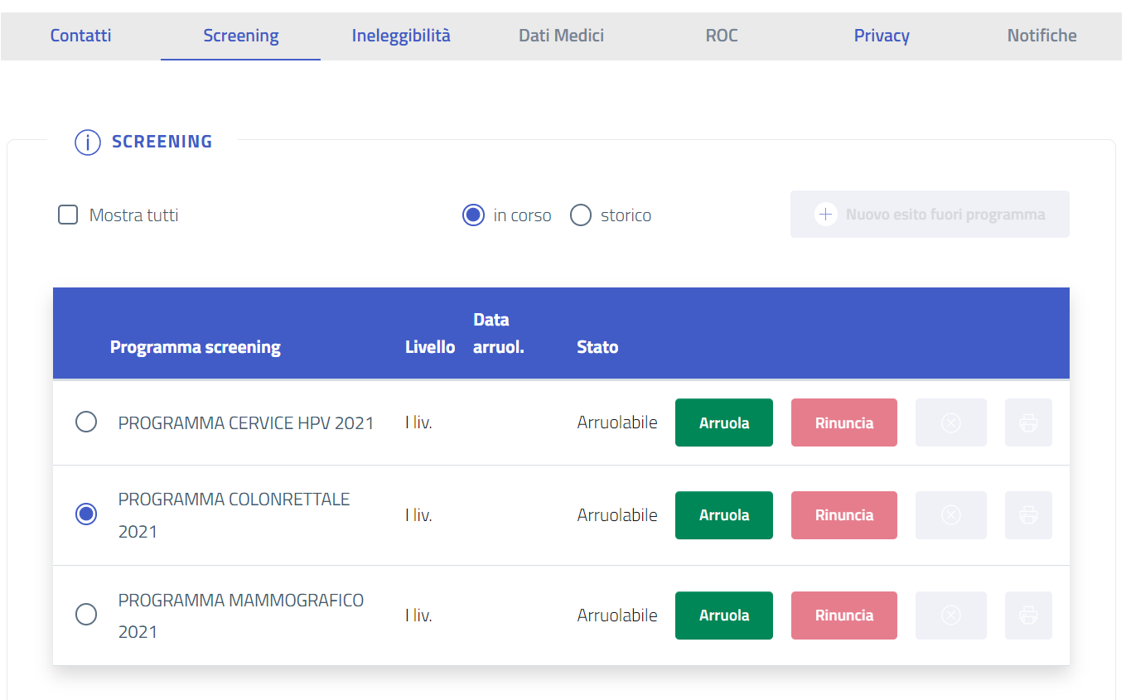
Guida Utente Farmacia – Arruolamento Colon
1
Per l’arruolamento allo screening colon retto, procedere con la ricerca assistiti così come mostrato nelle slide precedenti. Nella sezione «Screening» (1) scegliere il programma di screening colon retto. Cliccare poi su «Arruola» (2)
2

Slide 26
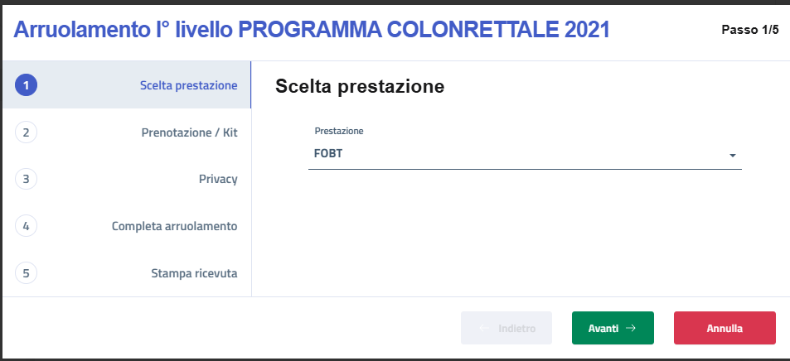
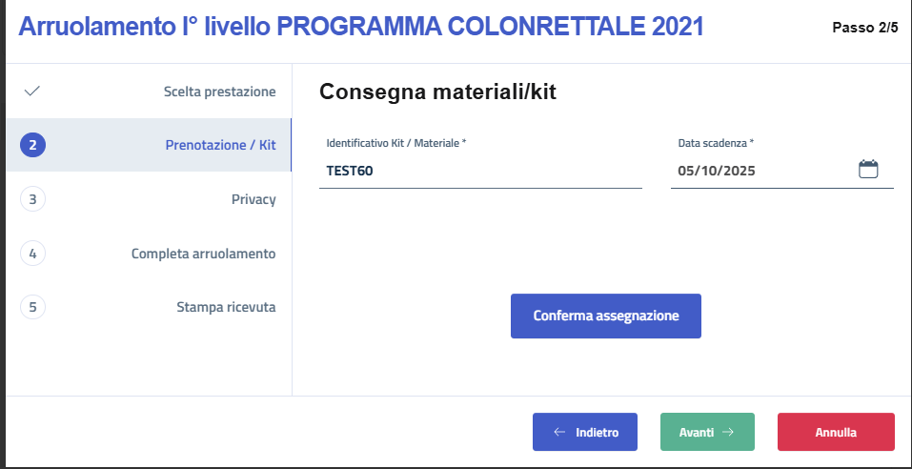
Guida Utente Farmacia – Arruolamento Colon
Cliccare «Avanti» (3) nella scelta della prestazione che sarà preimpostata a FOBT
3
Inserire l’identificativo del kit (4), la data di scadenza (5) e cliccare su «Conferma assegnazione» (6) e attendere fin quando non comparirà a video il seguente messaggio:
«Kit assegnato correttamente». Cliccare su «Avanti»(7).
4
5
6
7

Slide 27
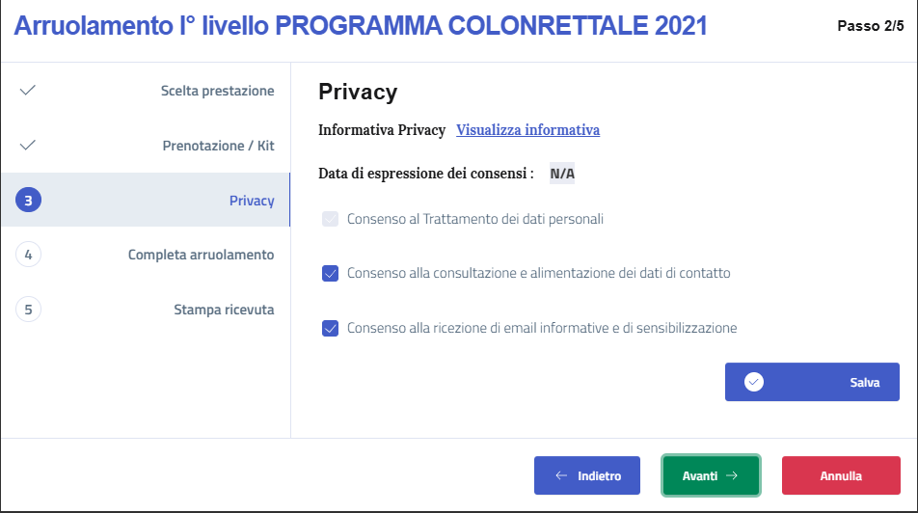
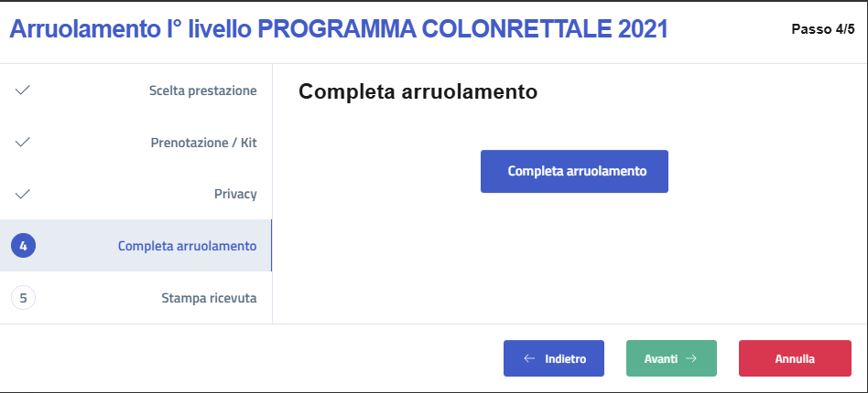
Guida Utente Farmacia – Arruolamento Colon
Cliccando su «Visualizza informativa» (8) si potrà scaricare l’informativa alla privacy.
Spuntare il consenso al trattamento dei dati personali, cliccare su «Salva» (9) e poi su «Avanti» (10)
8
9
10
Cliccando su «Completa Arruolamento» (11) si procederà alla conferma dell’arruolamento.Il processo non sarà concluso correttamente fintantoché non si visualizzare il seguente messaggio: «Arruolamento completato». Infine, selezionando «Avanti» (12) si procedere all’ultima sezione.
11
12

Slide 28
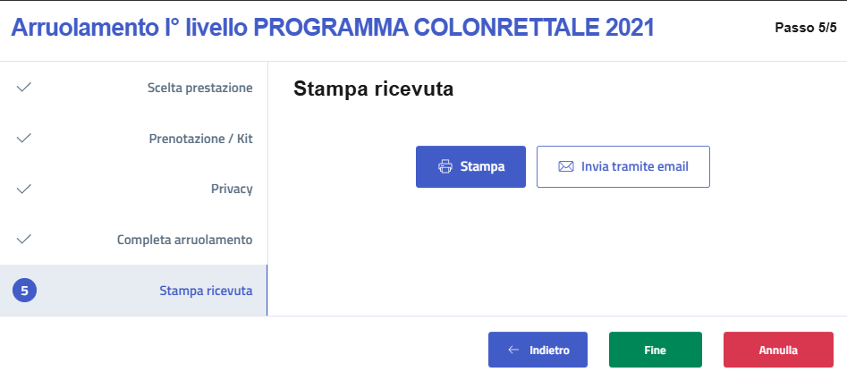
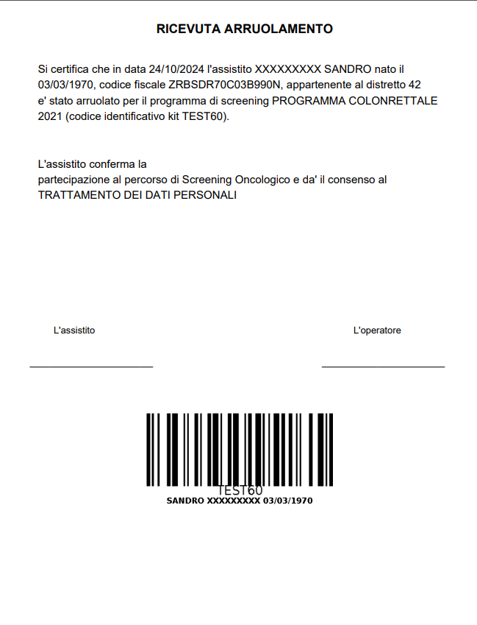
Guida Utente Farmacia – Arruolamento Colon
Cliccare su «Stampa» (13) per stampare la ricevuta dell’arruolamento. E’ possibile inviarla tramite e-mail all’assistito cliccando sull’apposito pulsante(14). Infine cliccare su «Fine» (13) per concludere il processo.
La ricevuta conterrà i dati e il relativo codice a barre corrispondente all’identificativo KIT associato all’assistito.
13
14
15

Slide 29
Ricerca Assistito
Arruolamento con prenotazione
Stampa Ricevuta
Annulla Prenotazione
Effettua nuova Prenotazione
Stampa Esito
Invia Esito
Arruolamento Colon
Riconsegna KIT
Assegna nuovo KIT
Statistiche

Slide 30
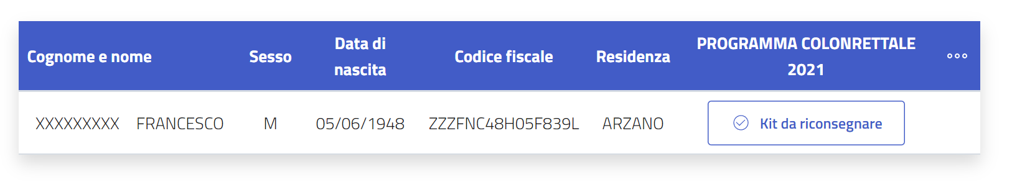
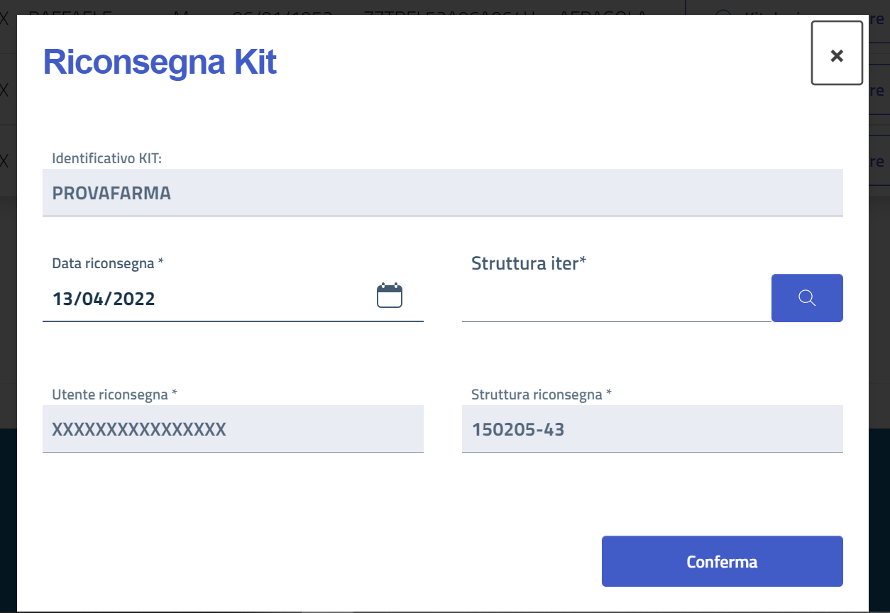
Guida Utente Farmacia – Riconsegna Kit
Per procedere alla registrazione della riconsegna del kit FOBT, è necessario accedere alla scheda dell’assistito e cliccare sul pulsante «KIT da riconsegnare»
1
Nella maschera di riconsegna kit si visualizzano i seguenti campi:
Identificativo KIT: precompilato non modificabile;
Data di riconsegna, precompilato con la data odierna ma modificabile;
Struttura iter: cliccando sul pulsante (2) sarà possibile selezionare il laboratorio a cui verrà inviato il kit tra quelli disponibili.
Utente riconsegna: precompilato non modificabile;
Struttura riconsegna: precompilato non modificabile;
Cliccare su «Conferma»(3) per salvare i dati inseriti.
2
3

Slide 31
Ricerca Assistito
Arruolamento con prenotazione
Stampa Ricevuta
Annulla Prenotazione
Effettua nuova Prenotazione
Stampa Esito
Invia Esito
Arruolamento Colon
Riconsegna KIT
Assegna nuovo KIT
Statistiche

Slide 32
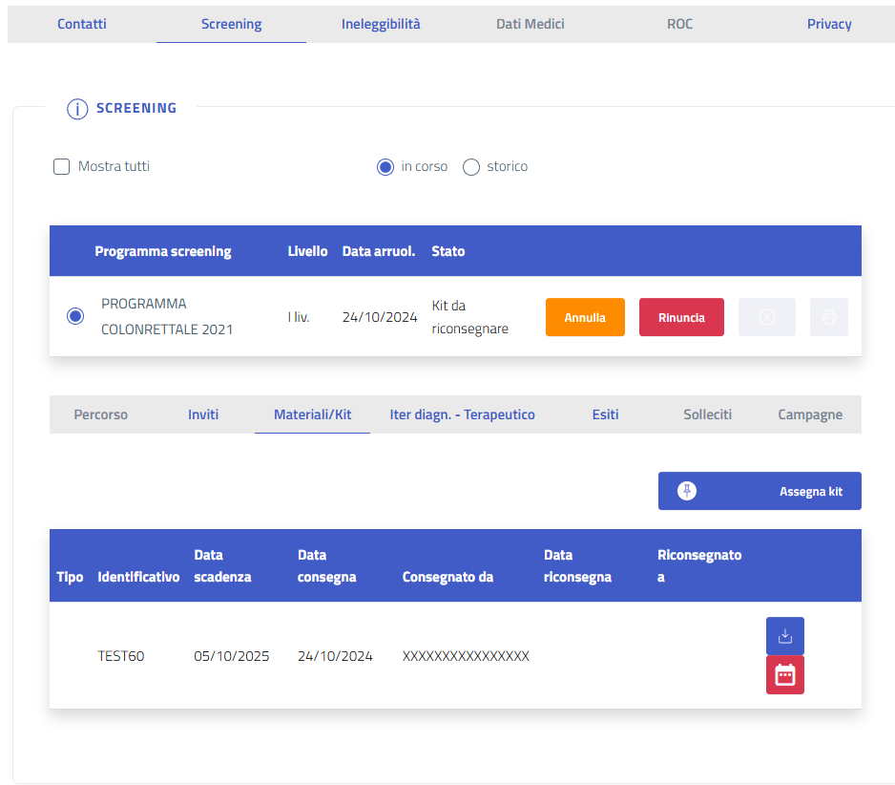
Guida Utente Farmacia – Assegna Kit
L’utente Farmacista ha la possibilità di riassegnare un nuovo KIT ad un assistito arruolato dalla propria Farmacia sia nel caso in cui l’esito del primo FOBT risulti essere «Inadeguato» sia in caso di smarrimento del KIT stesso da parte dell’assistito. Per effettuare tale operazione è necessario accedere alla scheda dell’assistito e selezionare il percorso di screening relativo al Colon Retto.
Accedendo alla sezione Materiali/KIT, si visualizzerà il dettagli del KIT assegnato all’assistito.
Cliccando sul pulsante «Assegna nuovo KIT», sarà possibile procedere ad una nuova assegnazione
1

Slide 33
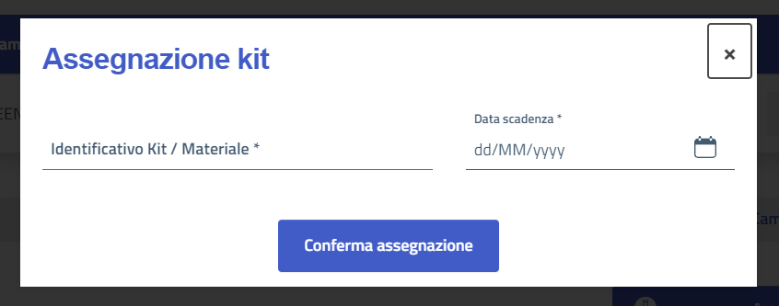
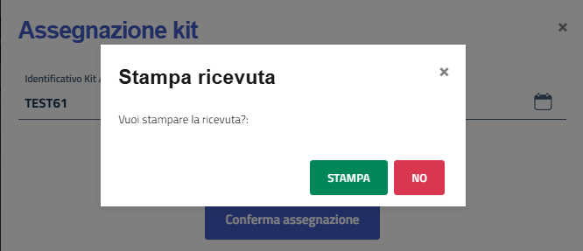
Guida Utente Farmacia – Riassegna Kit
Nel pop-up sarà necessario indicare il nuovo identificativo KIT e la relativa Data di scadenza. Infine, cliccare su “Conferma assegnazione” (2).
2
Una volta confermata la nuova assegnazione sarà richiesto all’utente se si vuole procedere alla generazione della ricevuta, contenente i dati del nuovo KIT. Tale scelta è facoltativa.

Slide 34
Ricerca Assistito
Arruolamento con prenotazione
Stampa Ricevuta
Annulla Prenotazione
Effettua nuova Prenotazione
Stampa Esito
Invia Esito
Arruolamento Colon
Riconsegna KIT
Assegna nuovo KIT
Statistiche

Slide 35
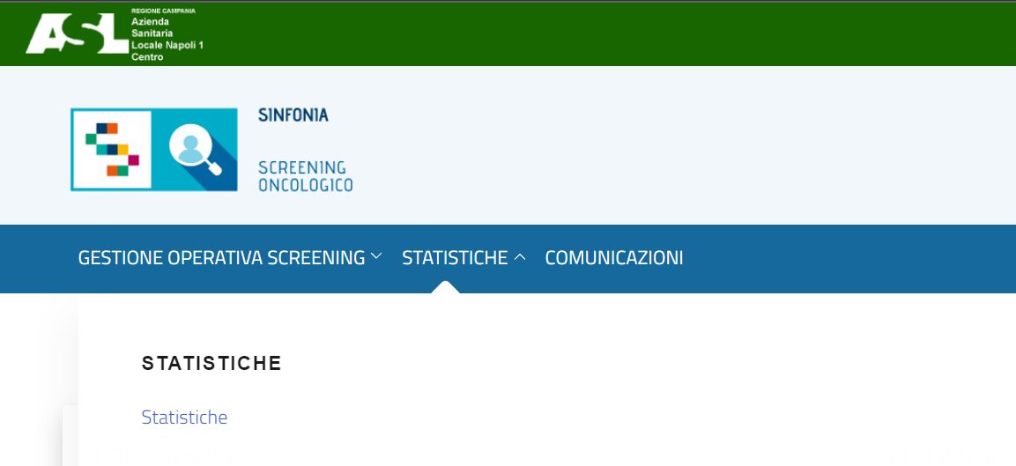
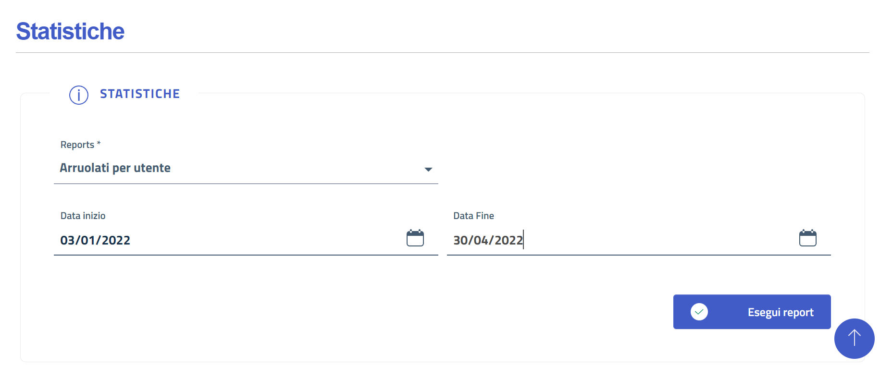
Guida Utente Farmacia – Statistiche
La farmacia avrà la possibilità di monitorare l’attività consultando la reportistica disponibile nella sezione «Statistiche» (1) cliccando su «Statistiche» (2)
Scegliere il report «Arruolati per utente» (3) e indicare il periodo di riferimento da monitorare (4).
Cliccare su «Esegui report» (5).
Il report restituirà le informazioni relative a:
Programma
ASL
Distretto
Codice Fiscale
Data Arruolamento
1
2
3
4
5

Slide 36
Grazie per l’attenzione

